Slide 1
Разработка программы для проведения контроля знаний с помощью тестирования
Бежнар Алексей Сергеевич
ученик 11-4 класса
ГБОУ Школа № 1501

Slide 2
Актуальность:
Развитие информационных технологий
Использование вычислительной техники в процессе обучения
Повышение контроля знаний путем проведения тестирования

Slide 3
Проблема:
Множество образовательных ресурсов и программ
Необходимость проверки Усвоения материала
Отсутствие простого и понятного инструмента для настройки контроля знаний

Slide 4
Цель:
Создание простой и интуитивно понятной программы для проведения тестирования и контроля знаний

Slide 5
Задачи:
Обеспечить возможность создания тестов
Обеспечить возможность проведения тестирования на усвоение учебного материала, полученного на уроках

Slide 6
Задачи в рамках проекта:
закрепить знания, полученные при изучении предмета «Информатика»
получить опыт разработки небольшого кроссплатформенного приложения
изучить кроссплатформенную библиотеку пользовательского интерфейса AvaloniaUI

Slide 7
Ход проекта:
Осмысление цели проекта
Изучение литературы, интернет-ресурсов по проблематике вопроса
Разработка простого и удобного пользовательского интерфейса программы

Slide 8
Ход проекта:
Разработка программы на языке объектно-ориентированного программирования C#
Тестирование программы, исправление ошибок
Представление результата

Slide 9
Результат:
Компьютерная программа для проведения тестирования
интернет-ресурсы с описанием и исходными кодами по проекту https://github.com/alexeybezhnar/AppTesting

Slide 10
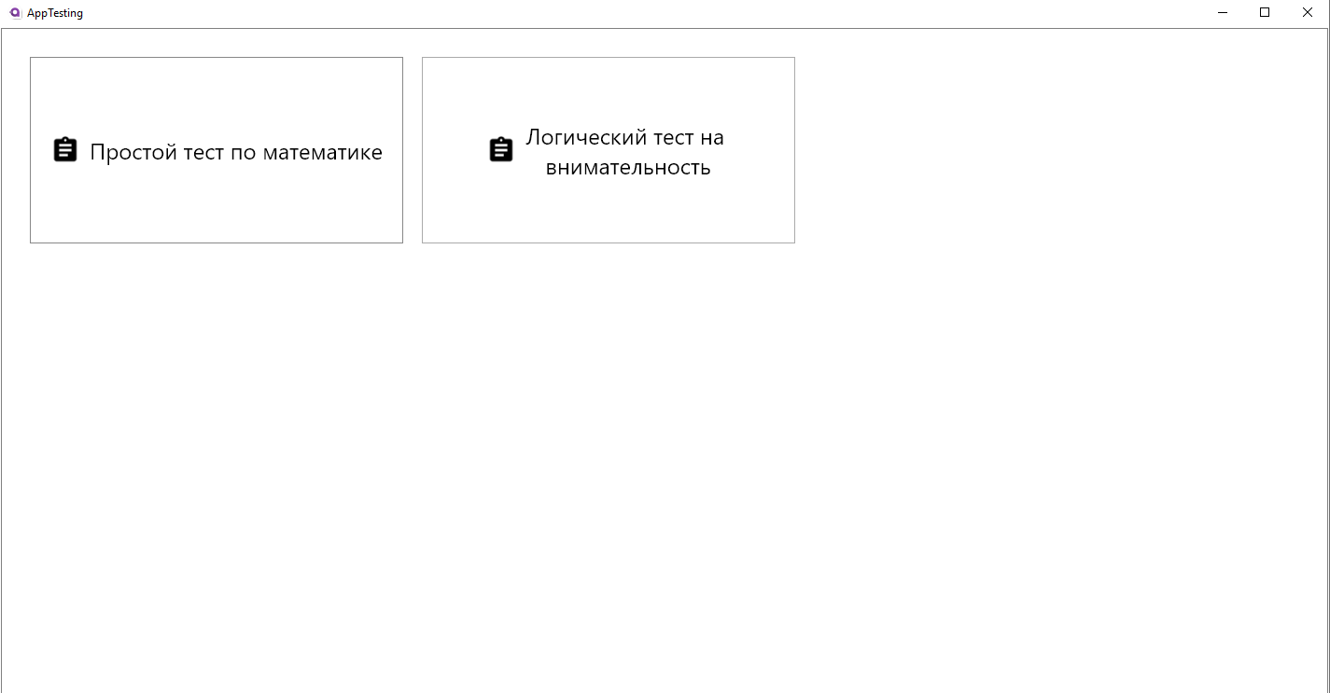
Главное окно программы с тестами

Slide 11
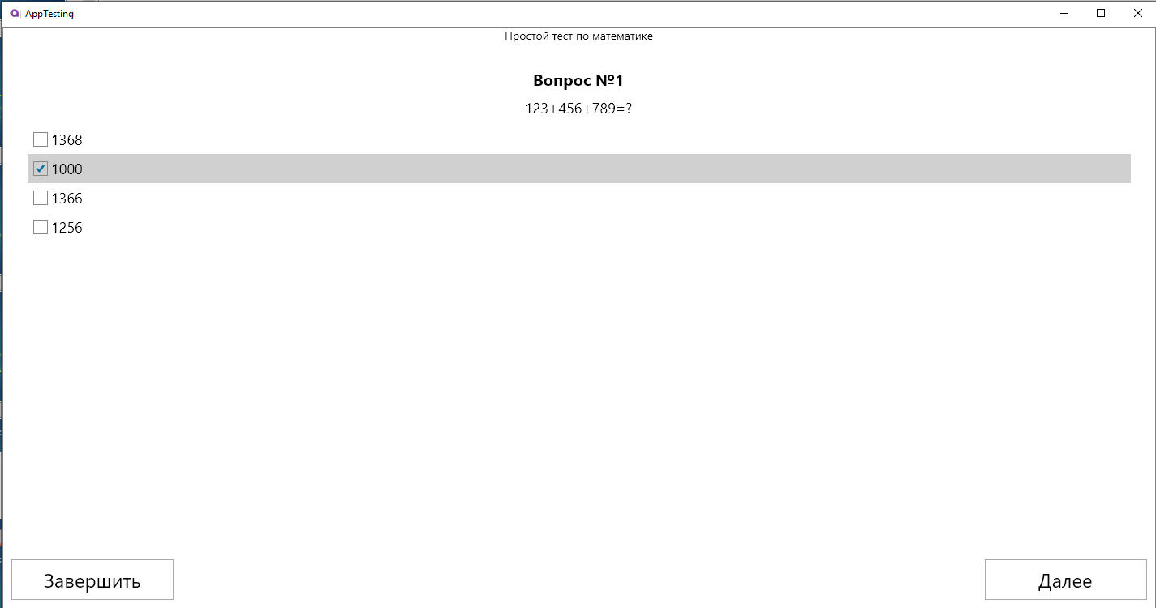
Окно с вопросом теста и вариантами ответов

Slide 12
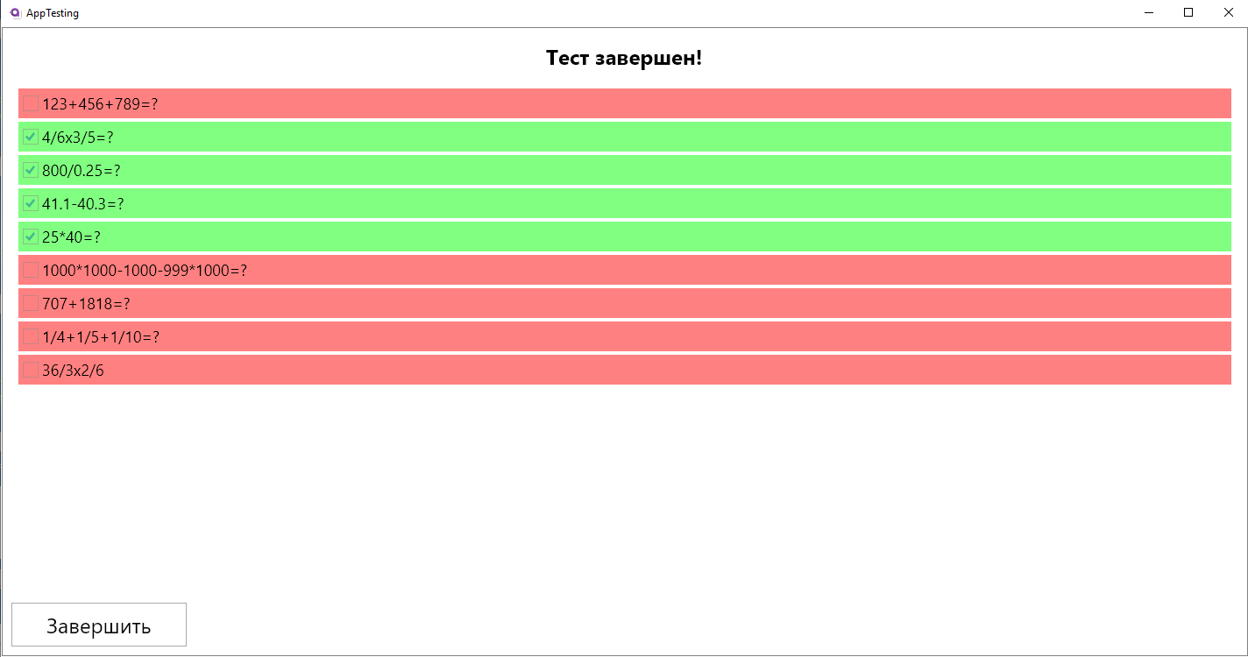
Окно с результатами прохождения теста

Slide 13
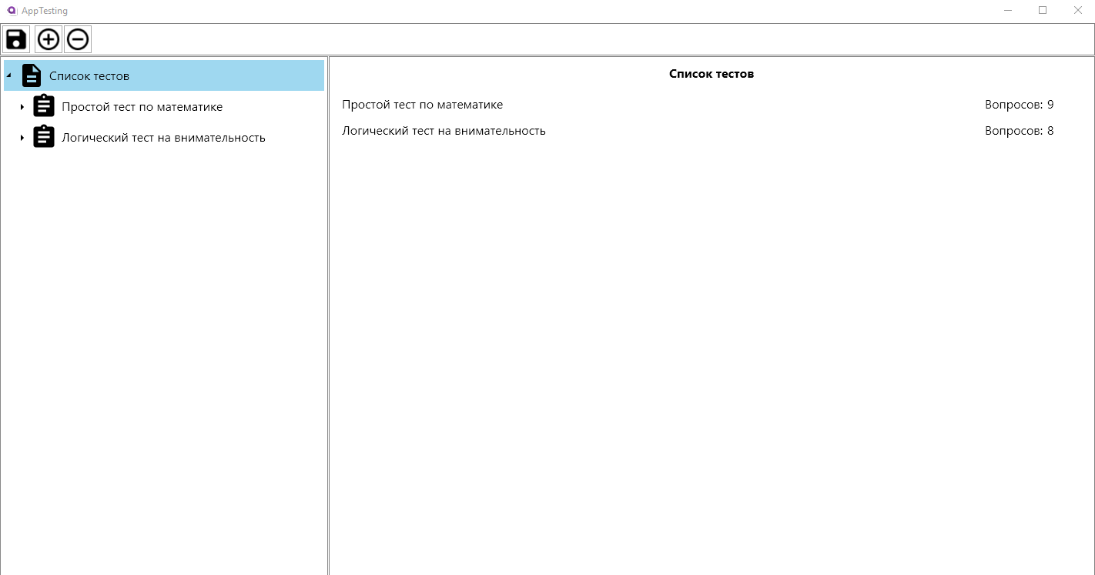
Программа в режиме «Администратор»

Slide 14
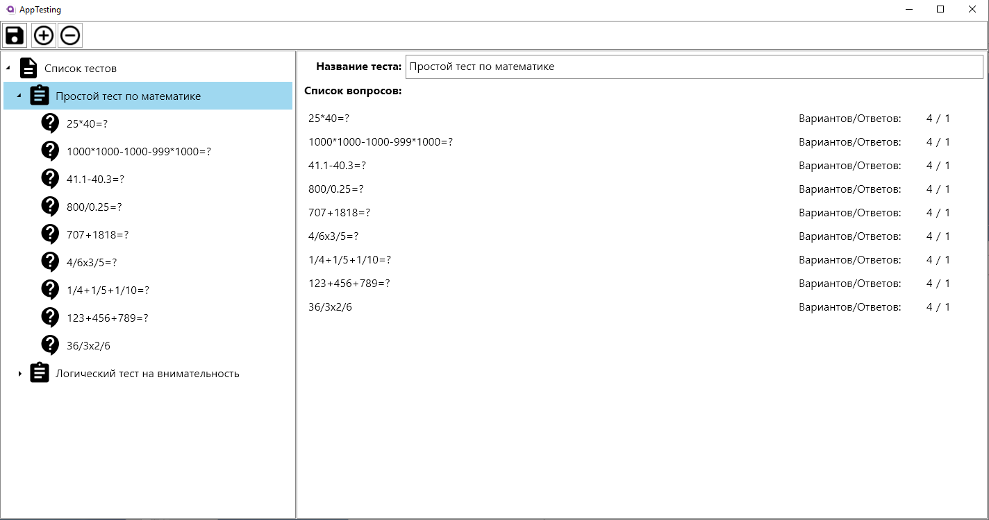
Просмотр и редактирование теста

Slide 15
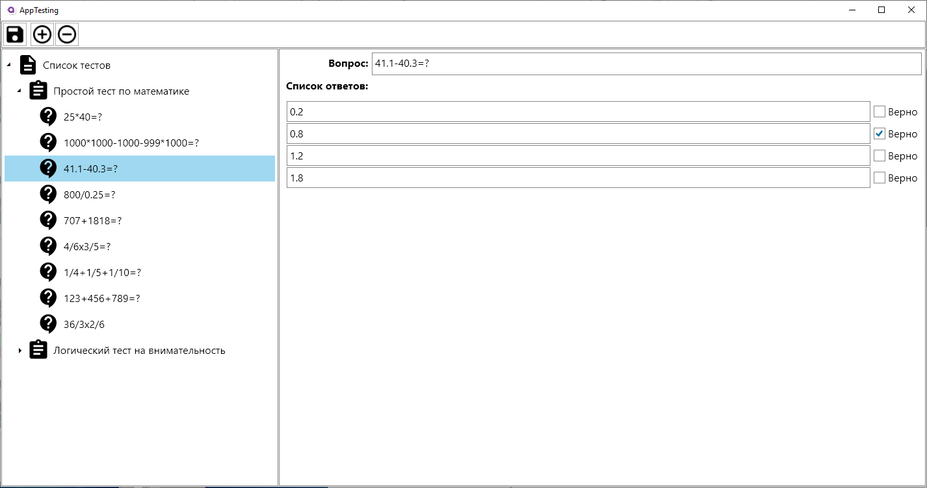
Просмотр и редактирование вопросов теста

Slide 16
СПАСИБО ЗА ВНИМАНИЕ!

